Slide 1
Новосибирский государственный университет, НГУ
09.03.01 Информатика и вычислительная техника.
Программная инженерия и компьютерные науки
Разработка сервиса выделения видеофрагментов по текстовой информации
Студент: Ланин Даниил Михайлович
Руководитель ВКР: Яхъяева Гульнара Эркиновна, к.ф.-м.н., доцент кафедры общей информатики ФИТ
Соруководитель ВКР: Худяков Даниил Александрович, ассистент кафедры общей информатики ФИТ
17.06.2025

Slide 2





Актуальность
Экспоненциальный рост данных в интернете
Видео — доминирующий формат интернет-трафика Сложность поиска информации в видео
500+ часов видео загружается на YouTube каждую минуту
Проблема эффективного поиска становится критической

Slide 3
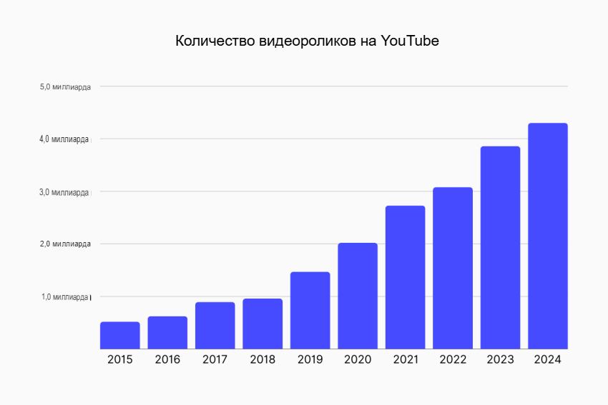
Рост видеоконтента
www.statista.com
К началу 2025 года около 76% всего мобильного трафи- ка генерируется видеоприложениями!

Slide 4





Цель и задачи проекта
Цель: Создание сервиса, позволяющего автоматически выделять релевантные фрагменты видео по текстовому запросу.
Основные задачи
Ожидаемые результаты
Создание асинхронного веб-приложения
Реализация умного поиска по видео
Подсветка релевантных фрагментов
Быстрый поиск Точные результаты Удобный интерфейс
Поддержка языков
Сохранение фрагментов
Оптимизация тельности
множества
найденных
производи-
4/16

Slide 5



Области применения
Образование
Исследования
Поиск по видеолекциям Создание учебных матери- алов
Анализ контента
Анализ интервью Обработка данных Создание баз знаний
Бизнес
Изучение языков
Анализ совещаний Обучение персонала Архивация данных
Поиск примеров произно- шения
Изучение разговорной ре- чи
Анализ диалектов
5/16

Slide 6




Технологии и инструменты разработки
Машинное обучение
Архитектура
Whisper для транс- крибции
FastAPI backend
Celery для асинхронно- сти
Elasticsearch для поиска
Оптимизация
Кэширование запросов Параллельное выполне- ние запросов

Slide 7
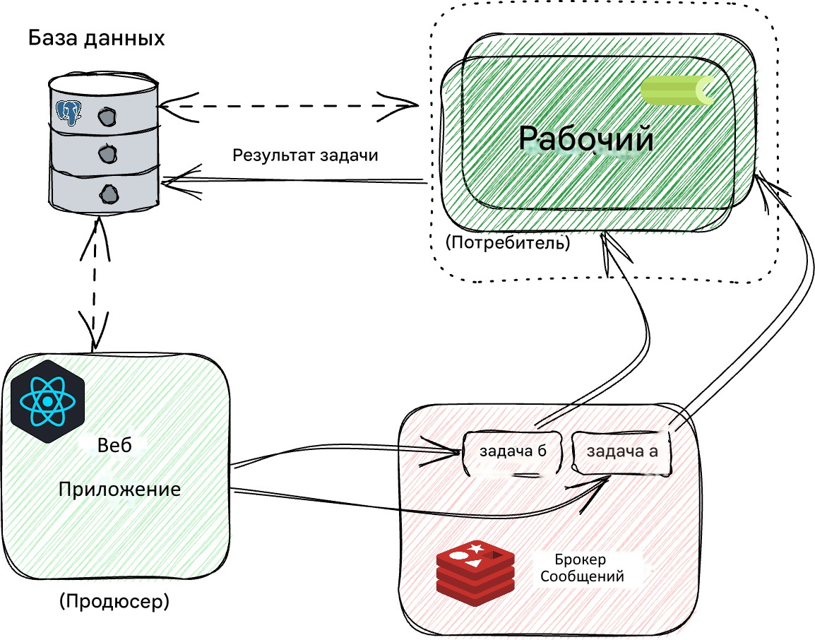

Архитектура приложения
Асинхронная архитектура на основе FastAPI и Celery. Высокая производительность и масштабируемость.
Параллельная обработка множества запросов. Минимизация времени отклика.

Slide 8



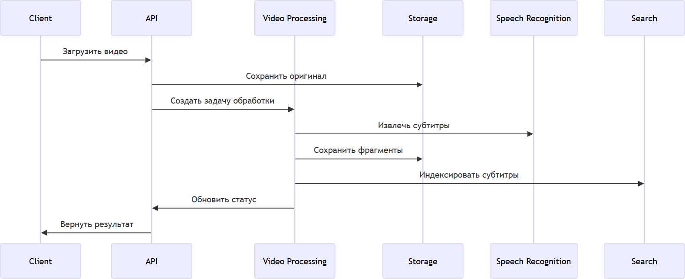
Обработка видео
Загрузка видео на сервер
Генерация субтитров с помощью Whisper Индексация субтитров в Elasticsearch Сохранение всех данных в БД

Slide 9


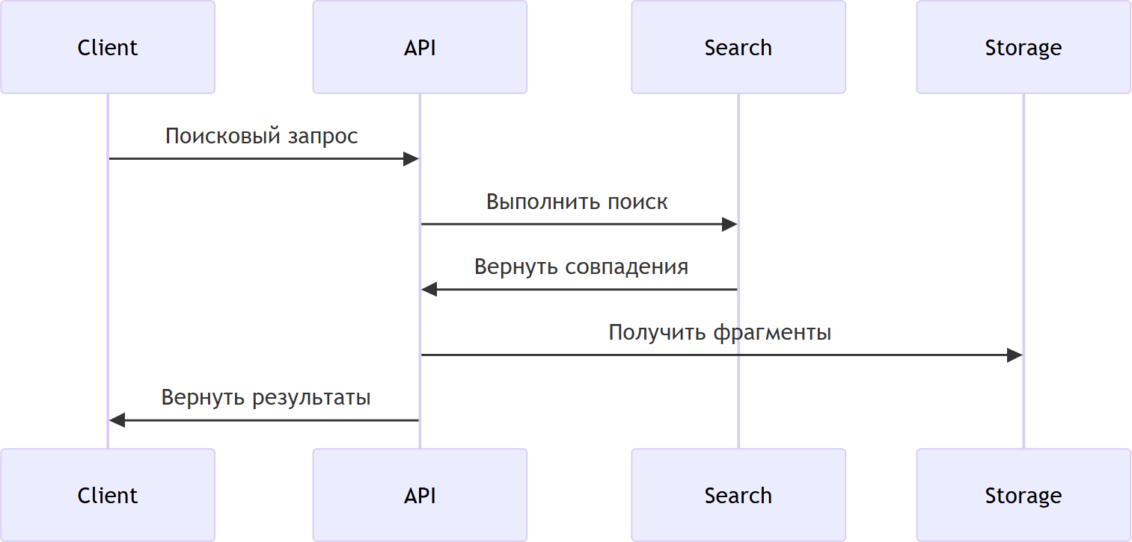
Поиск контента
Использование Elasticsearch
Поддержка точного и неточного поиска:
◎ Точный поиск — строгое соответствие запросу Неточный поиск — совпадение слов/выражений
по схожести (Эмбеддинг)

Slide 10




Интерфейс пользователя
Интуитивно понятный интерфейс
Возможность просматривания загруженных видео с быстрым поиском фрагментов по этому видео
Подсветка ключевых слов Сохранение найденных фрагментов Просмотр истории поиска

Slide 11
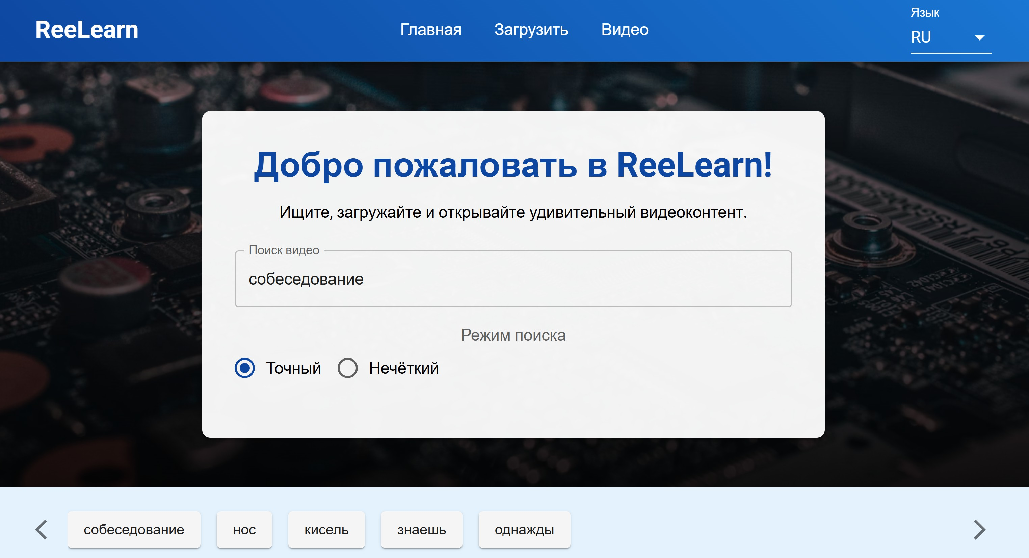

Демонстрация интерфейса - Поиск
Поисковый интерфейс
Интеллектуальная система поиска с историей запросов

Slide 12
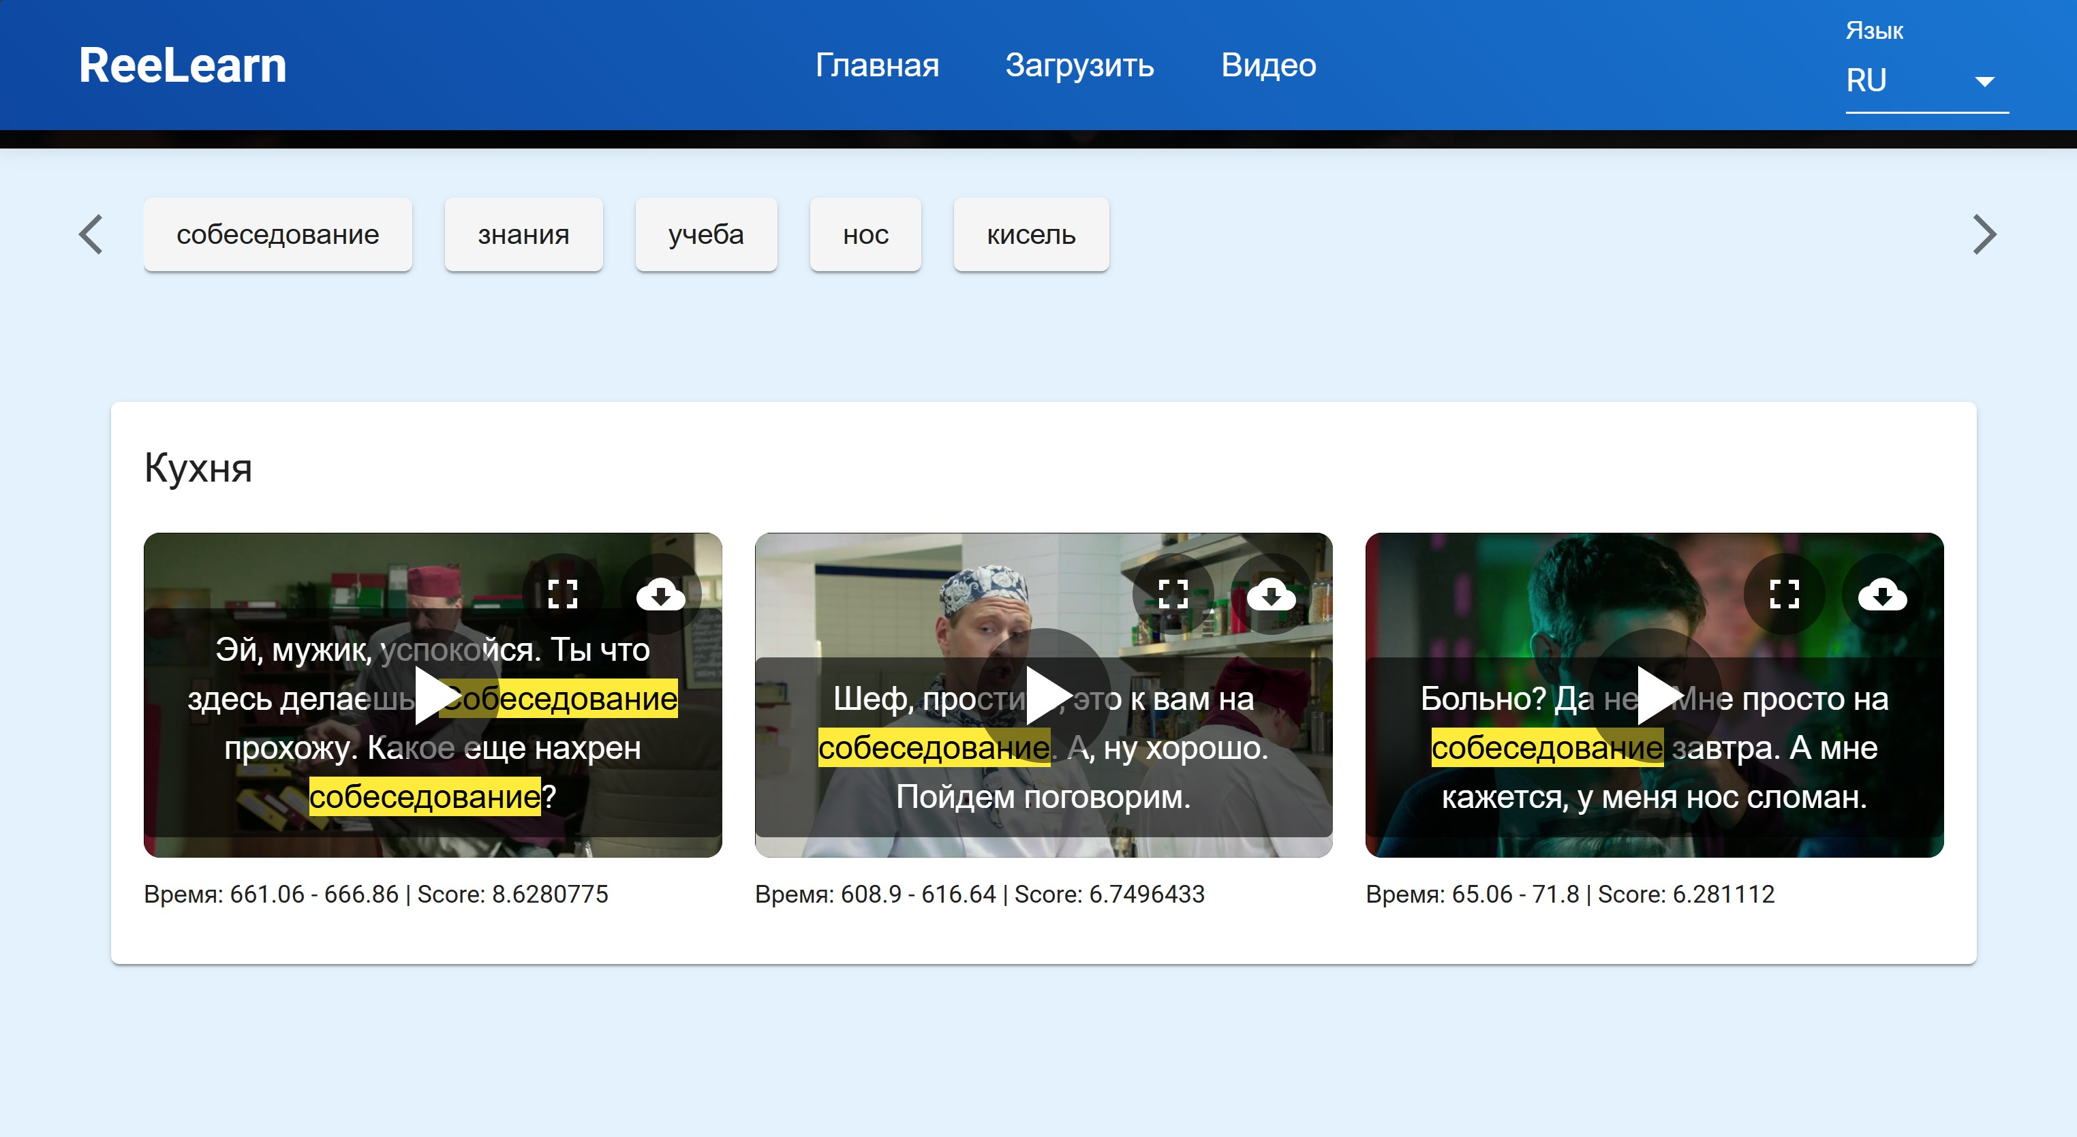

Демонстрация интерфейса - Результаты
Просмотр результатов
Удобный просмотр найденных фрагментов с подсветкой

Slide 13
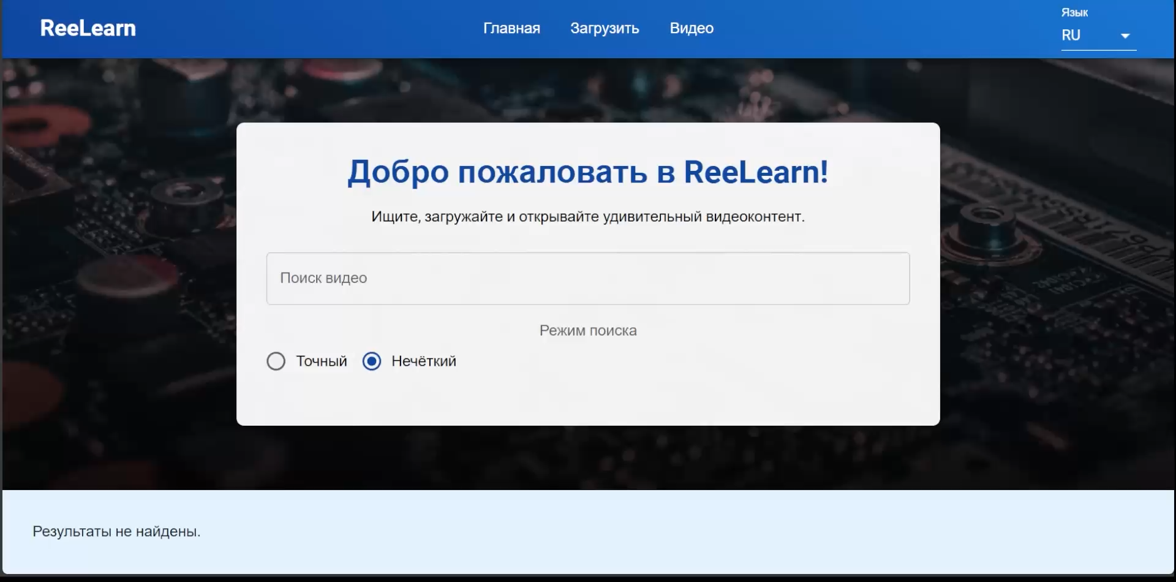
Демонстрация работы системы

Slide 14


Преимущества проекта
Универсальная асинхронная архитектура (Использование Celery и FastAPI)
Возможность загрузки своего видеоролика с автоматической генерацией субтитров
Нейронная сеть поддерживает 99 различных языков Возможность сохранить найденный видеофрагмент Поддержка неточного поиска по схожесть
(Эмбеддинг и кластеризация)

Slide 15

Результаты проделанной работы
Основные результаты:
Разработан функциональный прототип сервиса Реализован эффективный поиск по видео Внедрены современные ML-технологии Оптимизирована обработка видеоданных

Slide 16
Публикации
Ланин Д. М. Разработка сервиса выделения видеофрагмента по текстовой информации.
Тезисы докладов Международной конференции «Мальцевские чтения». Новосибирск, 2024. С. 64.
Ланин Д. М. Разработка сервиса выделения видеофрагментов по текстовой информации.
Тезисы докладов 63-й Международной научной студенческой конференции. Новосибирск, 2025. Принято к печати.

